Slide 1
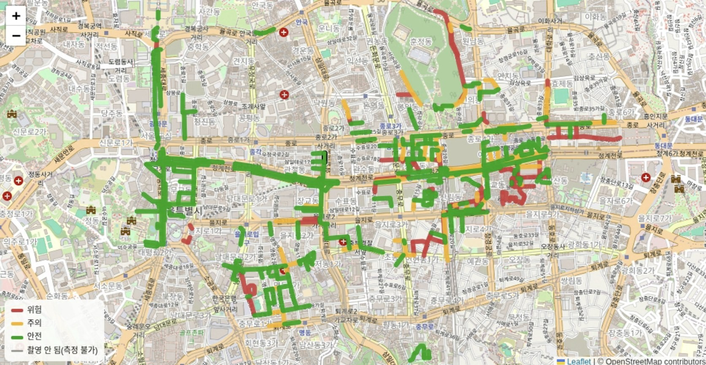
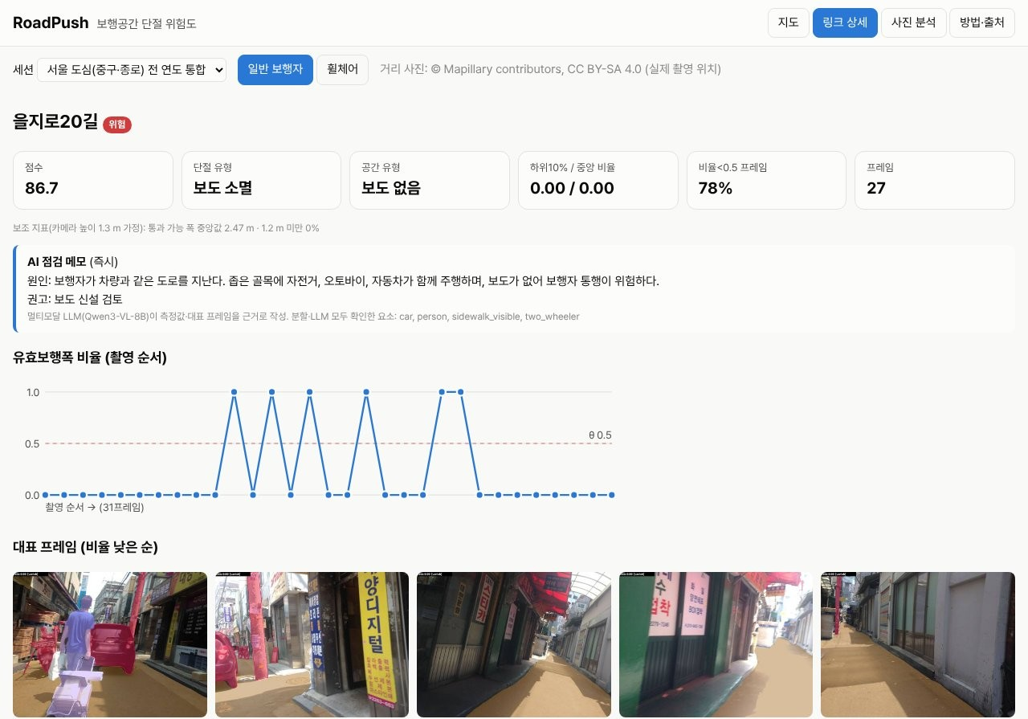
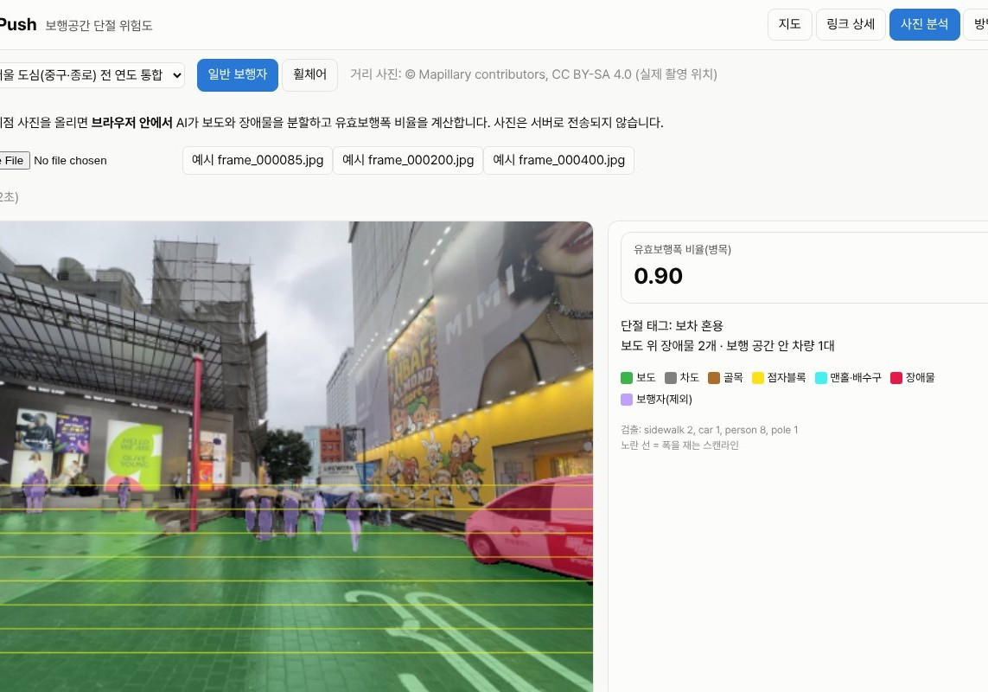
1
AI 기술명
RoadPush
보행 영상 기반 보행공간 단절 위험도 자동 산출 시스템
거리 사진만으로 ‘걷는 사람이 차도로 밀려나는(push) 구간’을 찾아, 도로 구간마다 위험도와 조치 우선순위를 보여 주는 지자체 보도 담당자용 AI
8.7 km
걷는 사람이 차도로 밀려나는 길
서울 도심 측정 28.3 km 중 31%
464개 도로 구간 중 164개
웹앱 지도 — 서울 도심 464개 구간을 위험·주의·안전으로 표시 huggingface.co/spaces/YunSangNam/roadpush
0.017
1/3
유효보행폭 비율 오차 AI Hub 검증 954장
범용 AI(SAM 3) 대비 오차 0.109 → 0.038
0.755
서버 0대
장애물 인식 mIoU 검증 1,566장 · 11종
브라우저 안에서 AI 실행 설치 없이 웹 접속
탐구참여인력
남윤상 | 연세대학교 건설환경공학과 | 기획·데이터·모델·웹앱 (1인)
링크 상세 — 점수·단절 유형·AI 점검 메모
사진 분석 — 올린 사진을 브라우저에서 즉시 분할

Slide 2
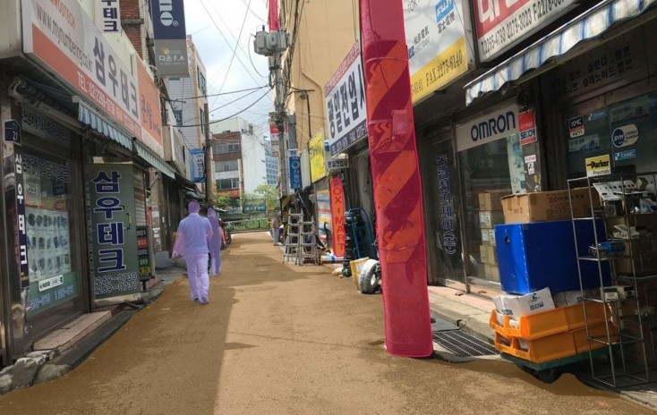
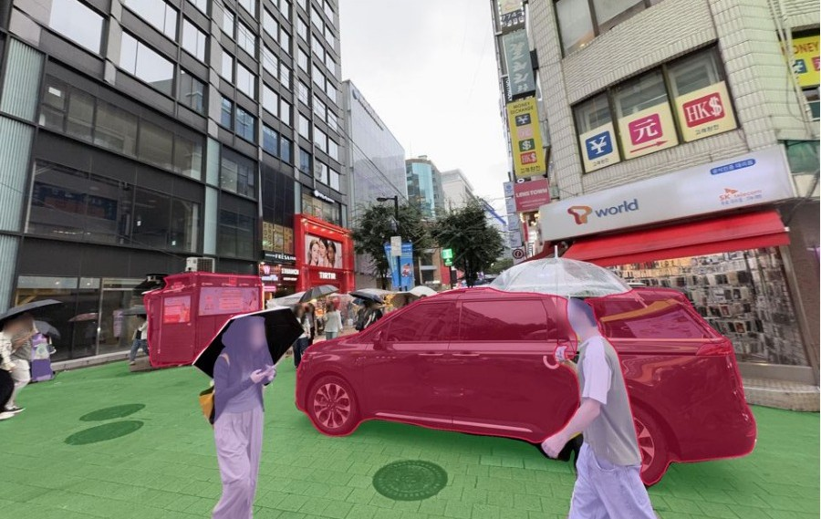
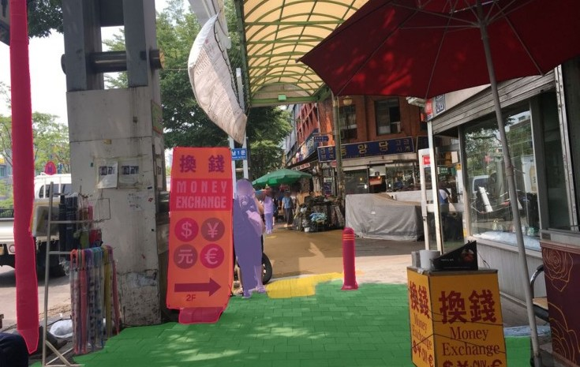
2
2. 아이디어명 / 3. 기술요약
2. 아이디어명
RoadPush — 보행공간 단절 위험도 2026 AI 라이프 아이디어 챌린지 수상 후보작
공공 도로·보행 영상을 AI로 분석해 보행공간 단절 위험도를 산출·시각화하고 사전 예방에 기여 (제안 취지)
문제 정의 보도가 있어도 걸을 수 없는 길 — 사람은 차도로 밀려난다
1
2
3
지금의 점검
민원·순찰에 의존
사람이 걸으며 눈으로 확인 — 구간끼리 비교할 정량 지표가 없다
핵심 질문
“어느 도로 구간부터 단속·정비해야 하는가?”
보도가 끊긴다
차가 보도를 차지한다
장애물이 길을 막는다
보도가 사라져 사람·수레·차가
한 길을 나눠 씀
보도블록 위로 차가 드나들어
사람이 비켜서는 길
입간판·적치물로 지나갈 폭이
원래의 30% 미만
3. 기술요약
1
분할
2
측정
3
우선순위
거리 사진을 경량 분할 모델(RF-DETR-Seg, Apache 2.0)로 보도면 9종·장애물 11종으로 픽셀 단위 구분
가로줄마다 ‘지나갈 수 있는 폭 ÷ 원래 보도 폭’(유효보행폭 비율)의 병목을 재고 보도 소멸·폭 협소·보차 혼용 등을 판정
GPS로 도로 구간(링크)에 모아 0~100점 위험도와 AI 점검 메모를 만들고, 서버 없는 지도 웹앱으로 담당자에게 제공
장애물 mIoU 0.755
비율 오차 0.017 · 소멸 F1 0.915
464개 구간 · 브라우저 실행

Slide 3
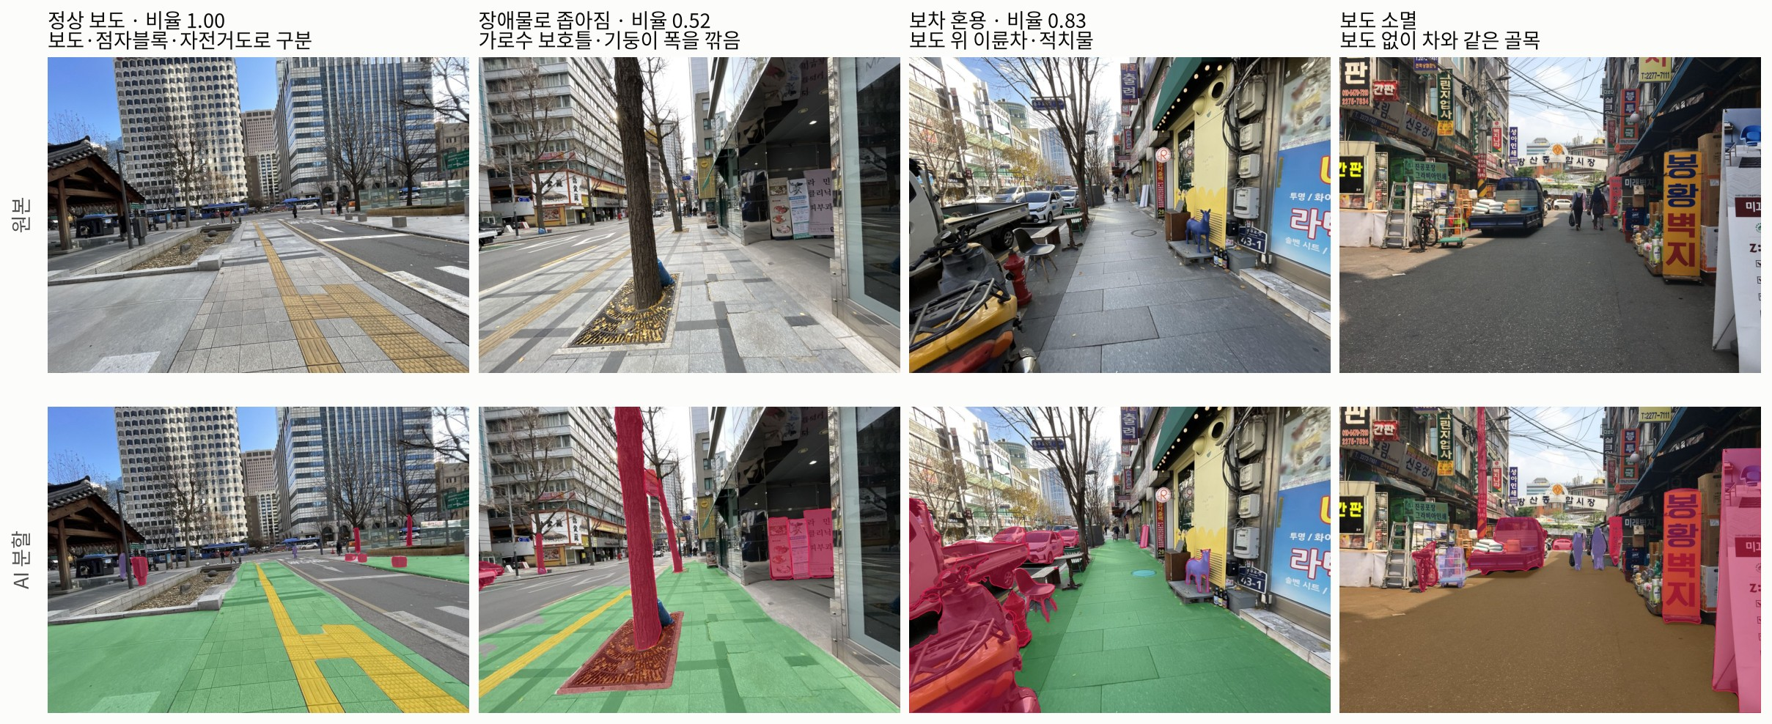
3
4. 최종목표 / 5. 개발 내용 및 결과 ① AI 접근방법
4. 최종목표
① 걸으며 눈으로 하던 보도 점검을, 거리 사진만으로 도로 구간 단위 정량 지표(유효보행폭 비율·단절 유형·위험도)로 바꾼다
② 서울 도심 실제 사진으로 ‘차도로 밀려나는 구간’과 조치 우선순위를 자동 산출하고, 누구나 쓰는 웹앱으로 공개한다
5. 개발 내용 및 결과 — AI 접근방법
거리 사진 + GPS
RF-DETR-Seg 분할
유효보행폭 비율
구간 위험도
담당자 웹앱
폰 촬영·공개 거리 사진
360° 사진은 진행 방향 변환
보도면 9종 · 장애물 11종
픽셀 단위 마스크
지나갈 폭 ÷ 원래 보도 폭
가장 좁은 곳(병목)
0~100점 · 단절 유형
보차 혼용 · 휠체어 기준
지도 · 조치 우선순위
AI 점검 메모
유효보행폭 비율 가로줄마다 측정
지나갈 수 있는 폭 w
장애물
원래 보도 폭 W
비율 = w ÷ W 가장 좁은 줄(병목)이 사진의 값
· 보행자는 장애물에서 제외 (조치 대상 아님)
· 바닥이 안 보이는 사진은 ‘측정 불가’로 제외
· 밀려남: 보도 소멸 · 보행 공간 위 차량 · 비율 < 0.3
· 휠체어 기준: 통과 비율 0.7 · 단차 가중
· 원근 때문에 m 대신 비율 (1.2 m는 보조 지표)
원본(위)과 AI 분할(아래) — 초록 보도 · 노랑 점자블록 · 갈색 골목 · 빨강 장애물 · 연보라 보행자
학습 RTX 3090 · AI Hub 인도보행 영상(보도면 9.6천 장 · 장애물 2.4만 장) · SAM 3·Grounding DINO는 비교·라벨링 teacher로만 운영 ONNX로 브라우저 추론 · Qwen3-VL-8B 점검 메모

Slide 4
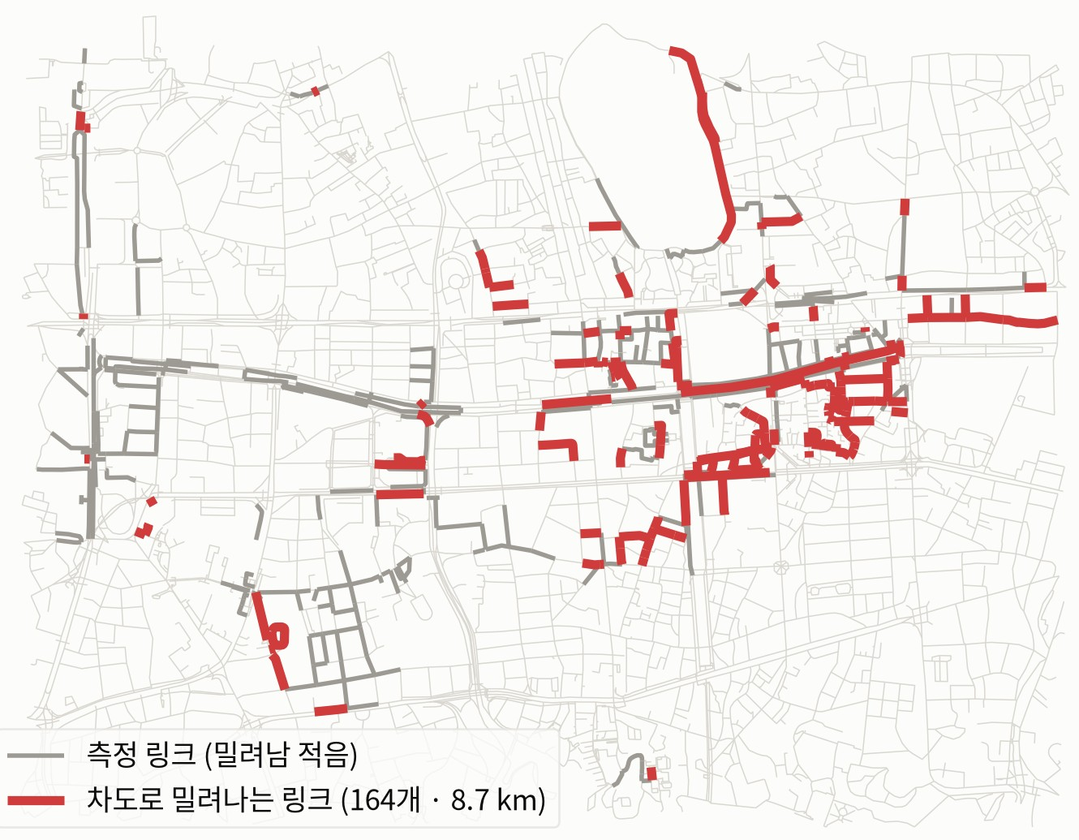
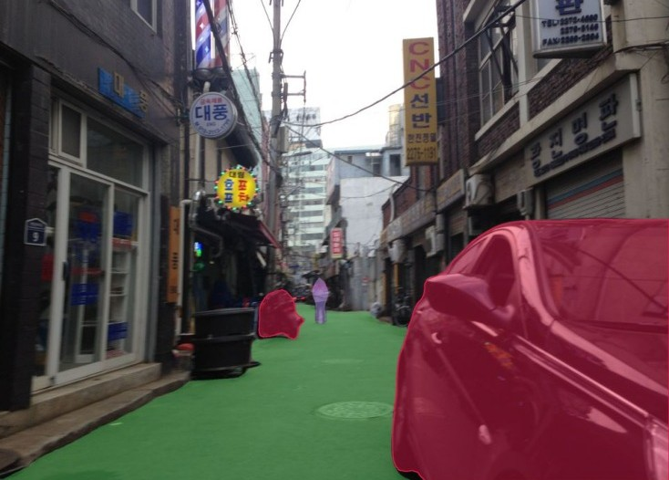
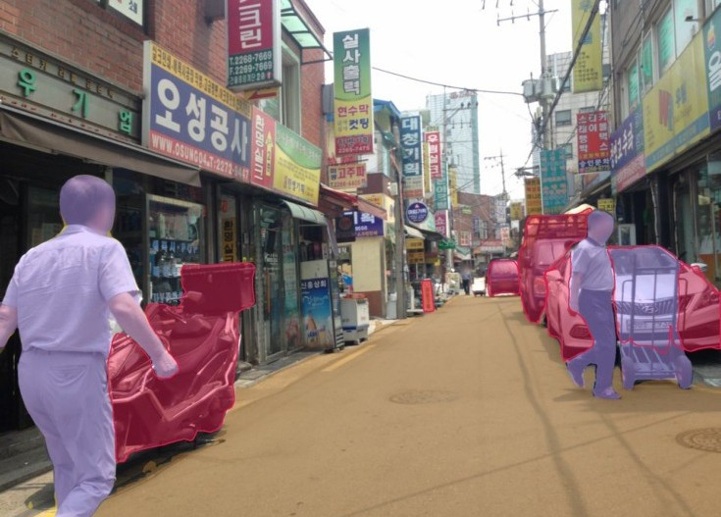
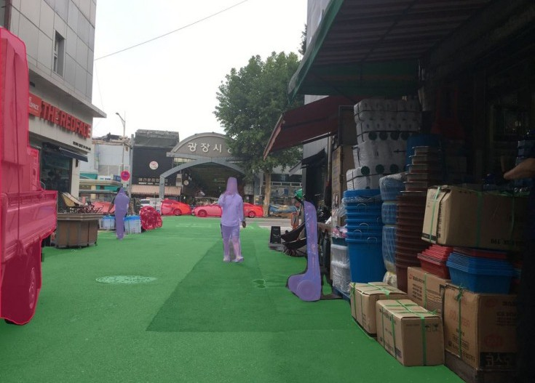
4
5. 개발 내용 및 결과 ② 결과 해석
모델 성능 AI Hub 검증셋 · 촬영 폴더 단위로 학습과 분리
서울 도심 실사진 적용 7,559장 · 464개 구간 · 28.3 km
차도로 밀려나는 구간
164개
8.7 km · 측정의 31%
위험 101개
주의 69개
안전 294개
같은 검증 사진 150장 · 같은 클래스 기준 비교
보차 혼용 149개
지표 (검증셋 전체) | 값 | 의미
유효보행폭 비율 오차 | 0.017 | 954장 · 97%가 ±0.1 이내
보도 소멸 판정 F1 | 0.915 | 보도가 끊긴 사진 판별
보도면 mIoU | 0.670 | 보도·차도·골목 등 9종
장애물 mIoU | 0.755 | 1,566장 · 희소 클래스 보강
창경궁로5가길 · 92점
을지로33길 · 98점
동호로38길 · 95점
결과 해석 — 모델
결과 해석 — 현장
범용 AI만으로는 부족 zero-shot은 차도·골목, 볼라드·입간판을 거의 구분하지 못함 → 한국 보도 데이터 파인튜닝이 핵심
작은 모델로 현장 적용 3,600만 파라미터 모델이 8억 파라미터 SAM 3보다 오차 1/3 — 서버 없이 브라우저에서 실행
LLM은 근거가 있을 때만 단독 판정 시 차량 오경보 29% → 분할 결과와 교차검증한 사실만 메모에 사용
큰길은 안전, 그 사이 골목이 끊긴다 — 종로3가~세운상가 일대처럼 구간 단위로 골목별 조치 순서를 정할 수 있음
보도블록이 깔린 길도 위험할 수 있다 — 차가 드나드는 보차 혼용 149개 구간을 별도 표시

Slide 5
5
6. 개발 과정에서 애로점 / 7. 기대효과
6. 개발 과정에서 애로점 → 해결
7. 기대효과
라벨이 서로 빠져 있음 AI Hub 보도면 데이터엔 장애물, 장애물 데이터엔 보도면 라벨이 없음
지자체
민원·순찰 의존 점검 → 촬영 후 자동 리포트. 구간별 단속·정비 우선순위와 예산 배분 근거
→ 전문 모델 2개 결합(채택) vs SAM 3 의사 라벨 14만 개 통합 모델 — 정확도 −3점, 비용 절반
검증 점수 부풀림 연속 프레임이 학습·검증에 섞여 성능이 과대평가
보행약자
휠체어 기준(통과 폭 0.7·단차 가중)으로 지나갈 수 없는 구간을 정량화 — 디지털 포용 정책 기초자료
→ 촬영 폴더 단위로 학습/검증 분리
장애물이 있어도 비율 1.0 노점·입간판이 평균에 희석, 마스크 틈으로 분리
→ 평균 대신 가장 좁은 곳(병목) + 통과 여유
확장
청소차·순찰차·배달 이륜차 카메라에 그대로 적용(경량 모델, 서버 불필요). 정기 재분석으로 상습 구간 탐지
실사진 오판 가게 진열창·근접 사진이 ‘보도 소멸’로 집계
→ 바닥이 안 보이면 ‘측정 불가’로 제외
한계 및 개선방안
한계 | 개선방안
사진이 지나간 길만 측정, 촬영 시점 혼재(2015~2025) | 공공 차량 카메라로 정기 촬영 → 시점별 변화·조치 전후 비교
정량 검증은 AI Hub 검증셋 기준 | 지자체와 현장 실측·담당자 판정으로 실사진 검증
점수 가중치는 연구자 설정값 | 담당자 피드백으로 가중치 보정
계단·공사 등 희소 유형, 야간·우천 미검증 | 현장 데이터 보강 후 재학습
LLM 환각 8B 모델도 없는 차량을 있다고 답함(오경보 29%)
→ 닫힌 질문 + 분할 결과와 교차검증한 사실만 사용
데이터·배포 지도앱 로드뷰는 약관상 불가, 무료 서버 호스팅 중단
→ Mapillary(CC BY-SA)+OpenStreetMap, 브라우저 추론 웹앱

